Slide 1
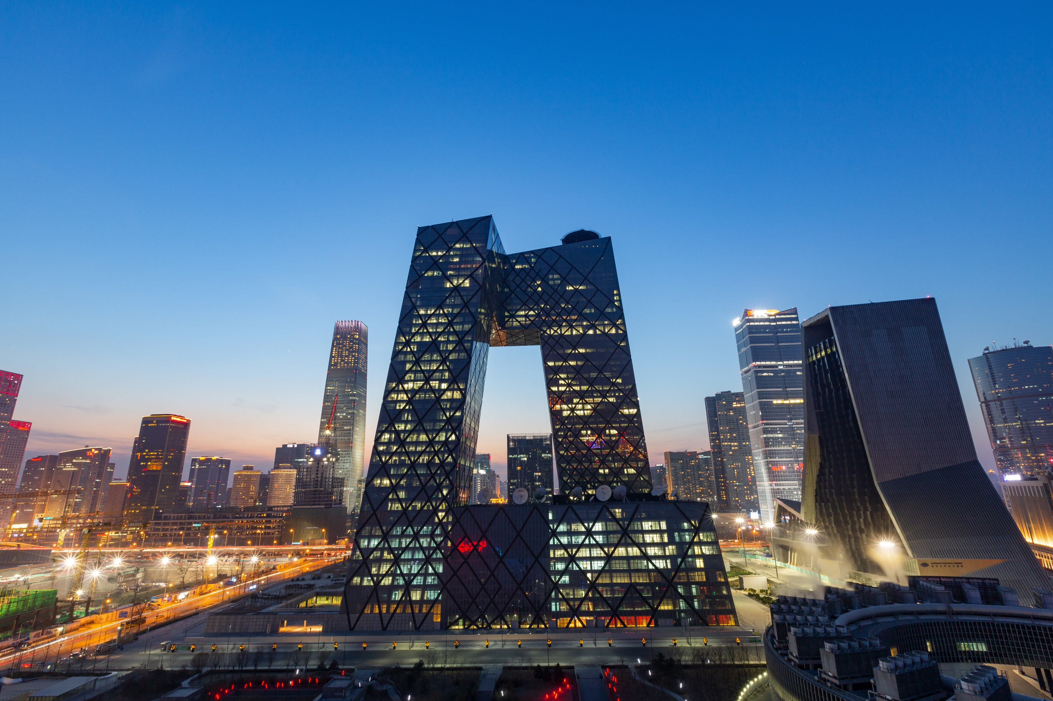

PART 01
项目介绍

Slide 3
PART 02
产品服务

Slide 4

01
产品系列展示
点击输入您的内容，或者通过复制您的文本后，到此款中选择粘贴。语言简洁明了，简单说明即可，不必繁琐...

Slide 5

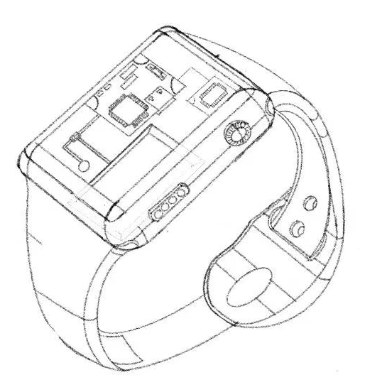
产品简介
添加标题
添加标题
单击此处输入你的正文，为了最终演示发布的良好效果
单击此处输入你的正文，为了最终演示发布的良好效果
添加标题
添加标题
单击此处输入你的正文，为了最终演示发布的良好效果
单击此处输入你的正文，为了最终演示发布的良好效果
添加标题
添加标题
单击此处输入你的正文，为了最终演示发布的良好效果
单击此处输入你的正文，为了最终演示发布的良好效果

Slide 6

1.2
产品系列展示
输入标题文字
用户可以在投影仪或者计算机上进行演示也可以将演示文稿打印出来制作成胶片以便应用到更广泛的领域中
输入标题文字
用户可以在投影仪或者计算机上进行演示也可以将演示文稿打印出来制作成胶片以便应用到更广泛的领域中
输入标题文字
用户可以在投影仪或者计算机上进行演示也可以将演示文稿打印出来制作成胶片以便应用到更广泛的领域中

Slide 7

1.3
产品系列展示
添加标题
添加标题
您的内容打在这里，或者通过您的内容打在这里您的内容打在这里，或者通过您的内容打在这里
添加标题
您的内容打在这里，或者通过您的内容打在这里您的内容打在这里，或者通过您的内容打在这里
您的内容打在这里，或者通过您的内容打在这里您的内容打在这里，或者通过您的内容打在这里

Slide 8

1.4
产品系列展示
添加标题
您的内容打在这里，或者通过您的内容打在这里您的内容打在这里，或者通过您的内容打在这里您的内容打在这里，或者通过您的内容打在这里
您的内容打在这里，或者通过您的内容打在这里
您的内容打在这里，或者通过您的内容打在这里您的内容打在这里，或者通过您的内容打在这里您的内容打在这里，或者通过您的内容打在这里

Slide 9
02
核心技术优势
点击输入您的内容，或者通过复制您的文本后，到此款中选择粘贴。语言简洁明了，简单说明即可，不必繁琐...

Slide 10

2.1
核心技术优势
77%
60%
80%
69%
添加标题
添加标题
添加标题
添加标题
您的内容打在这里，或者通过您的内容打在这里您的内容打在这里，或者通过您的内容打在这里
您的内容打在这里，或者通过您的内容打在这里您的内容打在这里，或者通过您的内容打在这里
您的内容打在这里，或者通过您的内容打在这里您的内容打在这里，或者通过您的内容打在这里
您的内容打在这里，或者通过您的内容打在这里您的内容打在这里，或者通过您的内容打在这里

Slide 11
2.2
核心技术优势
添加标题
您的内容打在这里或者通过您的内容打在这里您的内容打在这里或者通过您的内容打在这里您的内容打在这里或者通过您的内容打在这里您的内容打在这里或者通过您的内容打在这里您的内容打在这里
70%
70%
70%
70%
70%
24%
您的内容打在这里或者通过您的内容打在这里您的内容打在这里或者通过您的内容打在这里
83%
您的内容打在这里或者通过您的内容打在这里您的内容打在这里或者通过您的内容打在这里

Slide 12

2.3
核心技术优势
1
多香氛配置与送香技术
技术支持同时安装多种香氛，满足用户对个性化香味的需求设备通常配备有独立的送香系统，允许用户调节不同香氛的浓度，以适应个人偏好或特定环境。
2
智能识别与控制技术
支持通过语音、手机小程序、智能控制面板等多种智能方式控制香氛的开闭，调节浓度和工作模式，提供更加人性化的使用体验。
3
物联网（IoT）技术技术
通过云端服务器远程控制，可以获取设备工作数据和用户应用数据，实现智能化管理，以及实时环境质量监测，确保使用的便捷性和环境的适宜性。

Slide 13

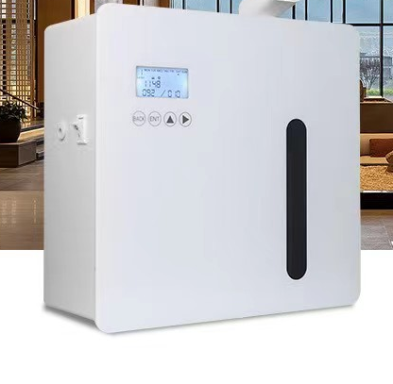
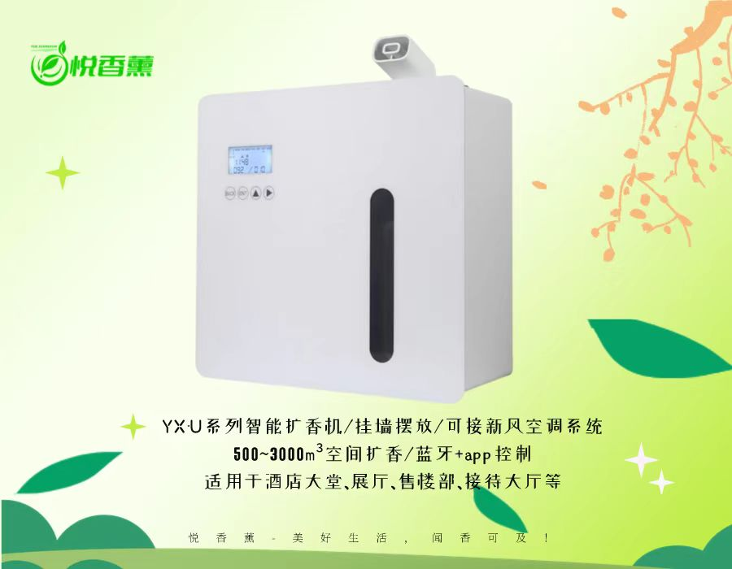
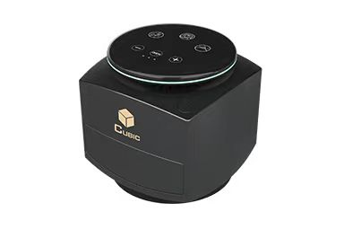
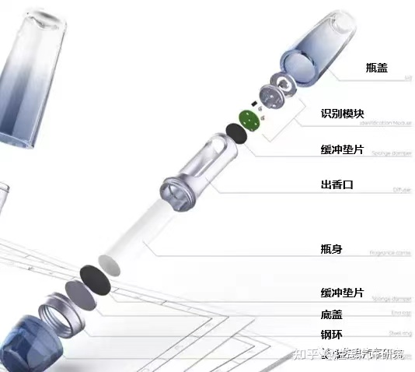
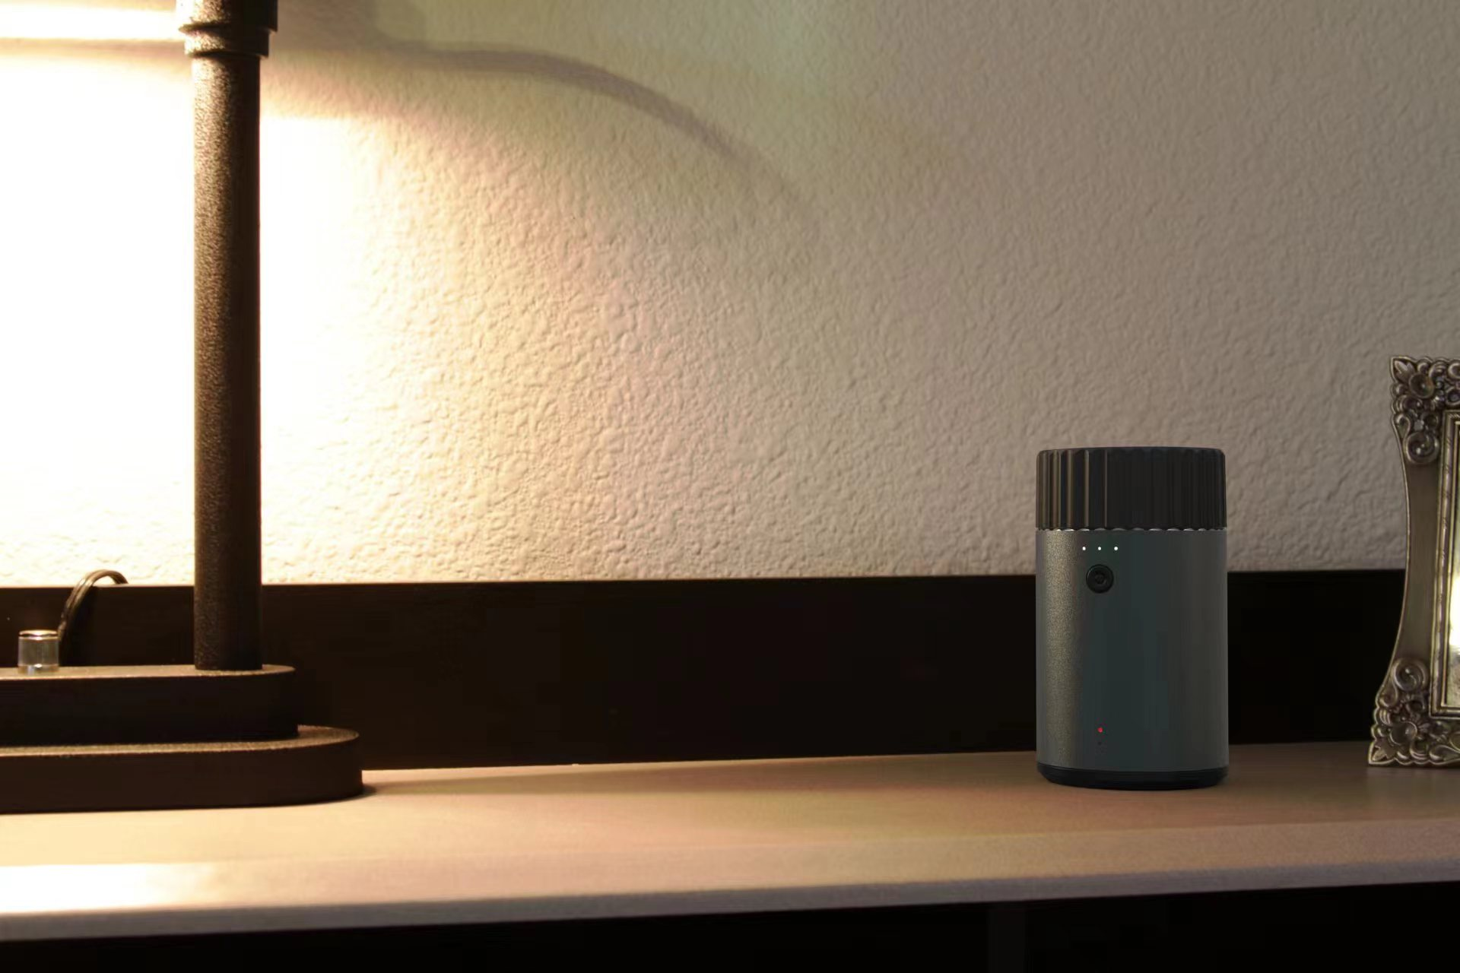
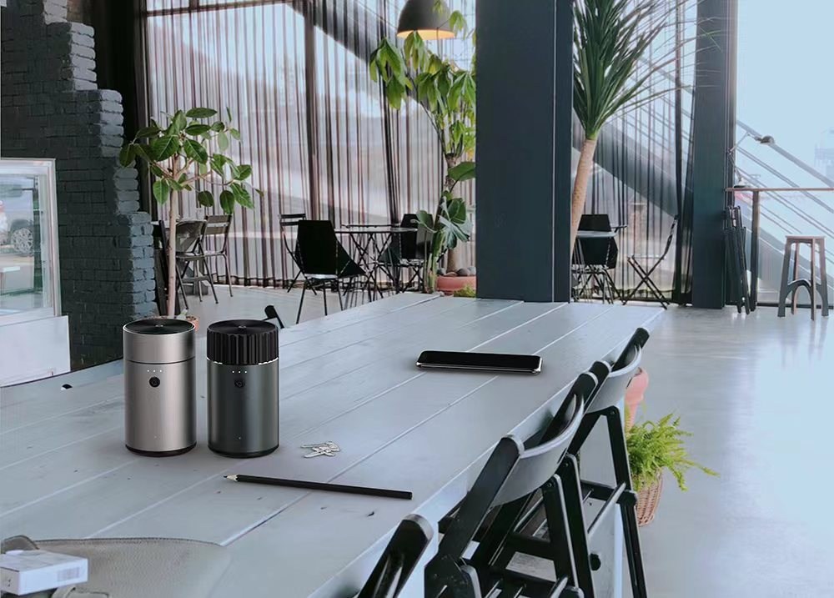
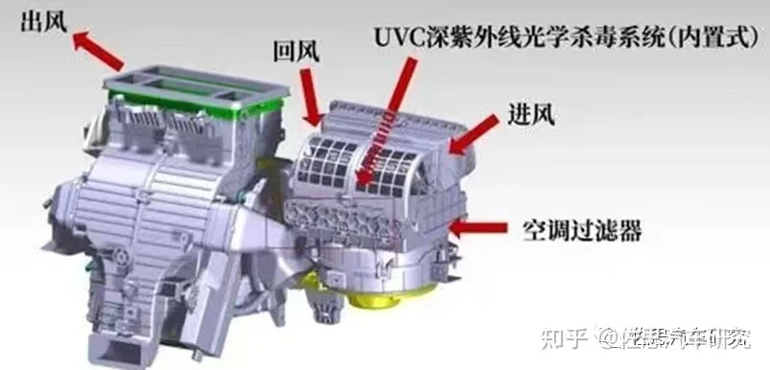
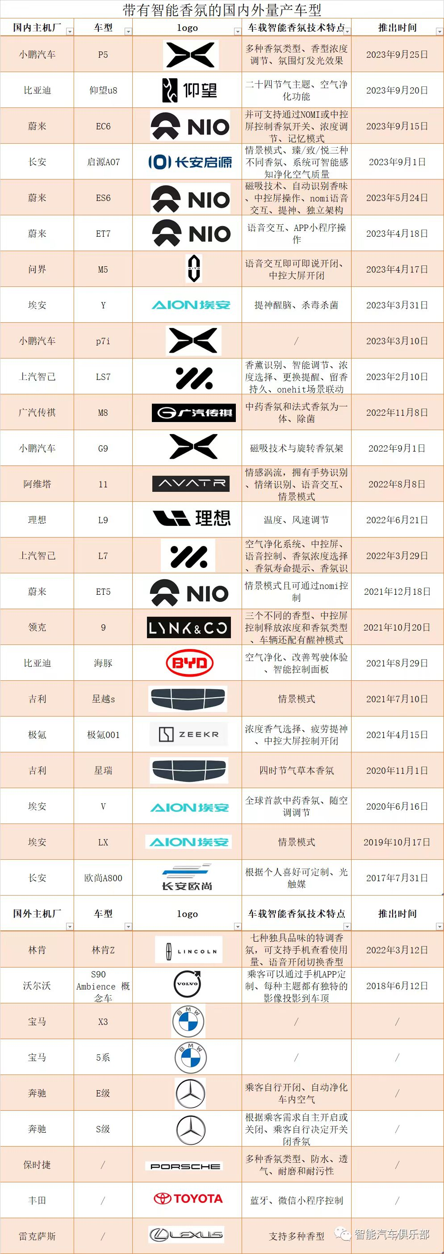

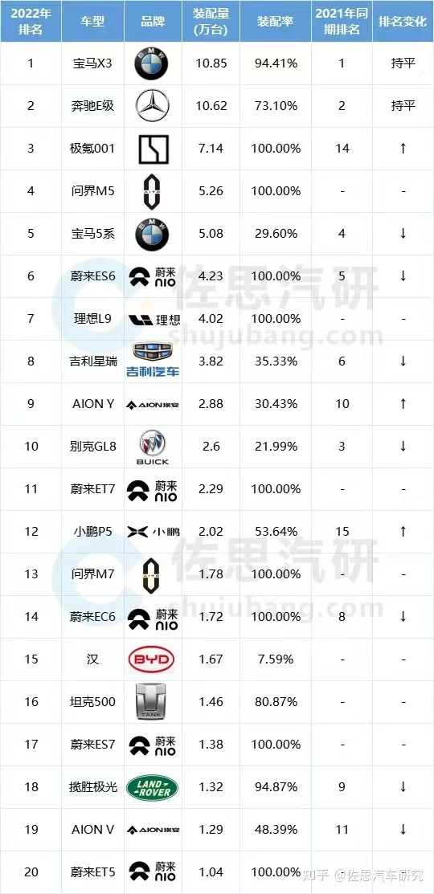

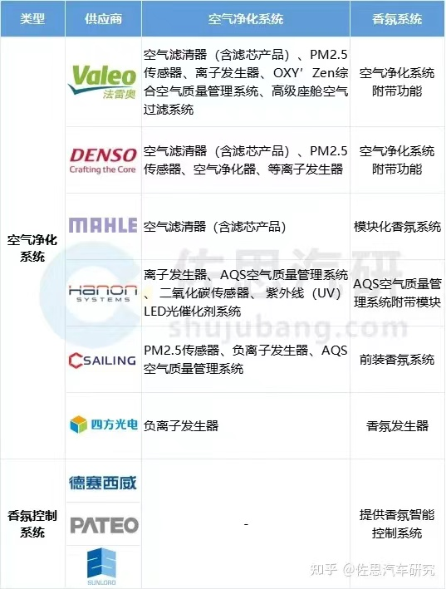
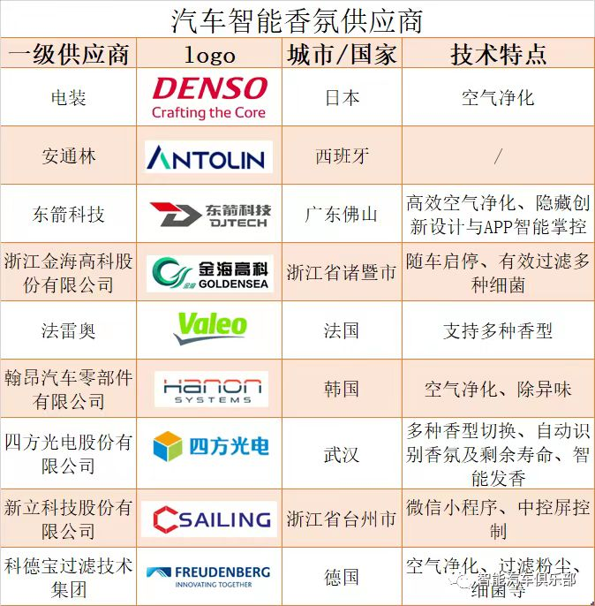
个性化香氛产品
2.4
竞争
1
产品线系列
产品定位
2

Slide 14
04
产品优势服务
02
01
03
智能环境感应与实时调节
满足每位用户的专属偏好
优化的智能家居集成与控制便捷性
通过集成的先进传感器，我们的设备能实时监测室内环境质量并自动调整香氛释放，保证用户享受到最适宜的香氛浓度和品质。结合生理指标监测，系统还能够捕捉用户情绪变化，智能适配香氛种类，确保用户的舒适体验和高满意度。
我们的个性化香氛控制设备让每位用户从丰富的香氛库中进行挑选，轻松定制属于自己的独特香氛环境。无论是清新、舒缓还是活力充沛的气息，我们都能满足各种需求，显著提升个人使用体验和满意度。
设备完美支持主流智能家居平台，使用户可以方便地通过智能设备进行交互和控制。这一无缝集成方案不仅简化了用户的操作流程，还允许设备与其他智能设备联动，为用户带来全面智能化的家居氛围，极大提高了产品的易用性和用户的整体满意度。

Slide 15
PART 05
未来和发展前景

Slide 16

未来和发展前景
团队发展
01.
02.
03.
04.
团队组织结构
团队技能发展
团队沟通
团队建设活动
在我们的项目团队中，我们设立了项目负责人、技术研发负责人、软件开发负责人、销售负责人和财务负责人等角色。每个角色的职责和期望输出都清晰地定义在他们的角色描述中。
评估现有技能、设定发展目标，并通过培训和实践机会来提升团队能力。为保证个性化香氛控制系统项目的成功，重点应放在技术升级所需的专业技能和团队合作能力的提升上。
我们将使用腾讯会议和github作为我们的主要沟通工具，所有的项目相关信息和更新都会在这个平台上共享。此外，我们还设立了定期的团队面对面线下会议，以讨论项目具体进度和解决问题。
我们计划每季度进行一次团队建设活动。这些活动将帮助我们的团队成员建立信任，并提高我们的合作能力。

Slide 17
未来和发展前景
技术发展规划
现状分析
技术目标
技术升级计划
当前系统在技术层面存在多个不足，包括有限的香氛释放技术和个性化选项、用户界面不够友好以及较差的环境响应性和设备兼容性。此外，技术支持和维护的匮乏导致系统经常出现故障。运营方面，受限的预算、未优化的组织结构和流程以及专业人才短缺进一步限制了技术升级和市场推广的效果。
技术发展的主要目标是增强用户体验，实现智能香氛调节，提升系统集成与设备兼容性，优化性能并确保系统的可靠性、安全性以及节能环保。这涉及到提供多样化的香氛选择、简化用户操作界面、设计智能调节算法以适应环境变化和用户情绪、保证与其他智能家居设备的无缝连接以及提高系统的维护周期和数据安全。
为达成上述目标，升级计划将分为硬件升级和软件开发两个方面。硬件升级将引入多功能智能香氛机，而软件开发则聚焦于打造直观易用的界面和后台智能控制算法。同时，将加强数据集成和安全性措施，并确保新系统满足国际电子产品安全标准和数据保护法规。兼容性测试也是计划的一部分，旨在确保新系统能够与主流智能家居平台顺畅配合。通过这些综合措施，旨在为用户提供一个更加智能、便捷和安全的香氛系统使用体验。

